Slide 1
MATEMATIKA
5- sinf
MAVZU: O‘NLI KASRNI XONA
QO‘SHILUVCHILARI
YIG‘INDISI KO‘RINISHIDA
TASVIRLASH

Slide 2
• vergulga e’tibor bermasdan qo‘shish (ayirish) bajariladi;
Mustahkamlash:
O‘nli kasrlarni qo‘shish (ayirish) uchun
• oldin ularning verguldan keying raqamlari soni nollar qo‘yib tenglashtiriladi;
• so‘ng ular “ustun” qilib, vergul vergulning tagiga tushadigan qilib
yoziladi;
• hosil bo‘lgan songa tepadagi o‘nli kasrlar vergullari tagiga
tushadigan qilib vergul qo‘yiladi.

Slide 3
Xona qo‘shiluvchilari bo‘yicha yig‘indisi
Misol. 0,777 o‘nli kasrni quyidagi yig‘indi ko‘rinishida ifodalash mumkin:
0,777 = 0,700 + 0,070 + 0,007 = 0,7 + 0,07 + 0,007
Bu kasr o‘ndan 7, yuzdan 7 va mingdan 7 lar yig‘indisidan iborat.
0,777 = 0,7 + 0,07 + 0,007 yozuv 0,777 sonining xona birliklari bo‘yicha yoyilmasi yoki xona qo‘shiluvchilari bo‘yicha yig‘indisi deb ataladi.

Slide 4
Misol. 326,575 kasrni xona birliklari bo‘yicha yoyaylik.
Xona birliklari bo‘yicha yoyish:
Kasrning o‘nli yozuvida verguldan keyingi:
• birinchi xona – o‘ndan birlar xonasi;
• ikkinchi xona – yuzdan birlar xonasi;
• uchinchi xona – mingdan birlar xonasi deb ataladi.
326,575 = 300 + 20 + 6 + 0,5 + 0,07 + 0,005
3 2 6 5 7 5
mingdan birlar
yuzlar
o‘nlar
birlar
o‘ndan
birlar
yuzdan birlar

Slide 5
Son nurida xona birliklari bo‘yicha yoyish:
Misol. Sonlar nurida 1,46 sonini belgilaylik.
Buning uchun xona birliklari bo‘yicha yoyamiz: 1,46 = 1 + 0,4 + 0,06
1,46
0
1
2
1,4
O
E
A B
C
X
O(0); E(1); A(1,4); B(1,46); C(2)

Slide 6
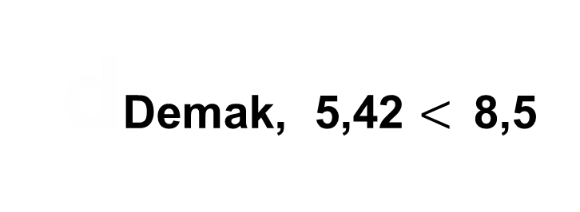
dDemak, 5,42 $<$8,5
O‘nli kasrlarni xona birlik bo‘yicha taqqoslash
1 - misol : 5,42 va 8,5 o‘nli kasrni taqqoslaylik.
2 - misol : 4,581 va 4,565 o‘nli kasrni taqqoslaylik.
dDemak, 4,581 $>$4,565

Slide 7
a) 0,4 + 0,06 + 0,009 =
359 - misol
Bu qaysi sonning xona birliklari bo‘yicha yoyilmasi?
0,469
d) 8 + 0,5 + 0,01 + 0,005 =
8,515
0,400
8,000
+
+
0,060
0,500
0,009
0,469
0,010
0,005
8,515

Slide 8
360 - misol
O‘nli kasrni xona birliklar bo‘yicha yoying:
a) 8,64; b) 7,532; d) 6,2703
a) 8,64 = 8 + 0, 60 + 0,04
b) 7,532 = 7 + 0,5 + 0,03 + 0,002
d) 6,2703 = 6 + 0, 2 + 0,07 + 0,0003

Slide 9
Berilgan: Vt = 27 km/h Vd = 3 km/h t1 = 3 soat t2 = 4 soat S = ?
362 - masala
Teploxod ko‘lda 27 km/h tezlik bilan 3 soat, so‘ngra bu ko‘lga quyiladigan daryoda oqimga qarshi 4 soat suzdi. Agar daryo oqimining tezligi 3 km/h bo‘lsa, teploxod shu 7 soatda bosib o‘tgan masofani toping.
Formula:
S = v · t
S1 = vt · t1 = 27 km/h · 3 soat = 81 km
S2 = ( vt - vd ) · t2 = (27 km/h - 3 km/h) = 24 · 4 = 96 km
S = S1 + S2 = 81 km + 96 km = 177 km

Slide 10
Mustaqil bajarish uchun topshiriqlar:
Darslikning 85 - betidagi
356 -, 357 -, 358 – misol va masalalarni bajarish.

